Slide 1
Некоммерческое партнерство содействия образованию «Объединение образовательных производств»
Публичный годовой отчет о деятельности за 2016 год

Slide 2
Содержание:
Вступительное слово………………………………………….3
Структура организации………………………………………4
Мотокросс к Дню Победы………………………………….7
Наши партнеры и совместная деятельность……10
Участие в проектах Всероссийского уровня…….18
2

Slide 3
Некоммерческое партнерство содействия образованию «Объединение образовательных производств» создано в 2010 году.
Его основной задачей является содействие внедрению и продвижению инновационного опыта в системе образования и образовательных производств.
Эта короткая формулировка, на практике, означает очень многое: социальная адаптация детей, подростков, молодежи и взрослых, развитие наставничества, передача мастерства и профессиональ­ ная ориентация, социализация и получение знаний в самых различных областях, не только производства, но и всего того комплекса умений и навыков, который делает жизнь человека насыщенной и значимой.
Мы готовы к сотрудничеству не только с педагогами, чей статус подтвержден официальными документами, но и с людьми, чей жизненный и профессиональный опыт, личные качества способны дать детям, подросткам и молодежи правильные жизненные ориентиры, сформировать их мировоззрение, как созидательное целеполагание на всем предстоящем пути: в жизни, на производстве, в семье.
Несмотря на недостаток финансовых средств, мы стараемся вести активную работу в самых разных направлениях: от научных изысканий и общественных проектов, до спортивных состязаний и подготовки образовательных программ.
Потому, что в орбите нашей организации – люди неравнодушные, профессионалы и ученые, педагоги-практики и специалисты в самых разных областях. Мы верим в то, что делаем!
3

Slide 4
Структура НП СО ООП
4
Собрание учредителей
Директор
+7(916)524-0815
E-mail: ross-v@list.ru
Партнеры
Команда
Волонтеры
Проекты, Мероприятия

Slide 5
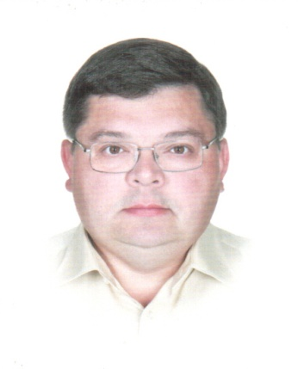
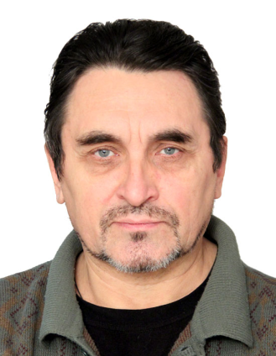
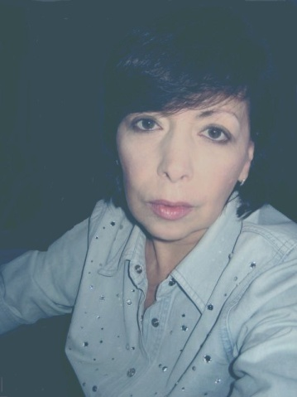
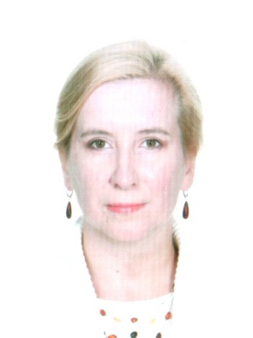
Команда НП СО ООП
5
Д.В. Григорьев
КПН Доцент
автор проектов
В.Н. Сигунов
Директор НП СО ООП
(Соучредитель)
М.Г. Черкасов
Соучредитель
НП СО ООП
М.Л. Кривцова
Редактор
Н.В. Григорьева
Координатор

Slide 6
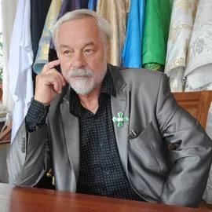
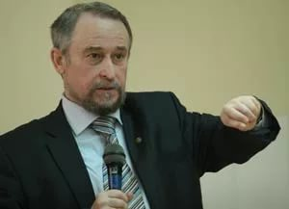
Партнеры НП СО ООП
6
Т.Ф. Кораблева
Президент РМА
В.И. Слободчиков
вице-президент РМА
член-корр. РАО
М.В. Богуславский вице-президент РМА
член-корр. РАО

Slide 7
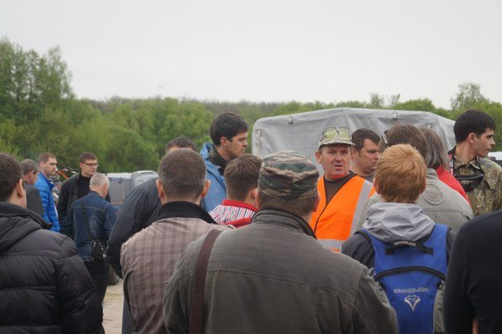
Май 2016
Мотокросс в п. Рамонь. Организатор – Михаил Черкасов
(в оранжевом спец. жилете) один из учредителей НП СО «Объединение образовательных производств»
7
3

Slide 8
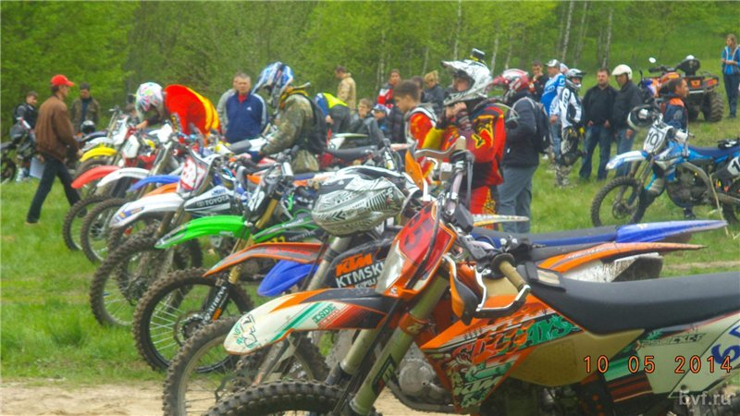
Гонщики готовятся к старту
8
Уже много лет Михаил Черкасов, один из учредителей
НП СО ООП, кумир рамонских мальчишек, мастер на все руки и замечательный человек, организует в честь Дня Великой Победы мото-кросс в п. Рамонь. Готовит трассу, приглашает
спортсменов и судей, находит спонсоров для покупки
призов и прочая, и прочая.

Slide 9
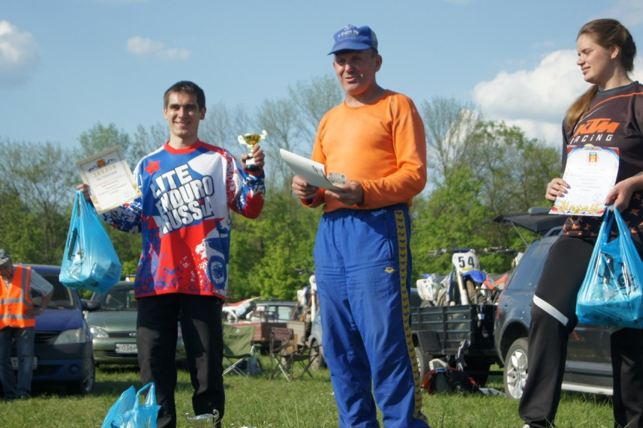
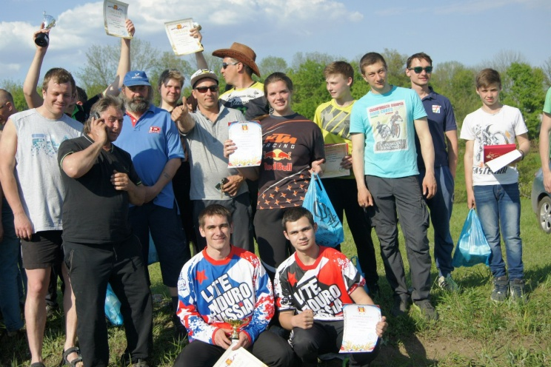
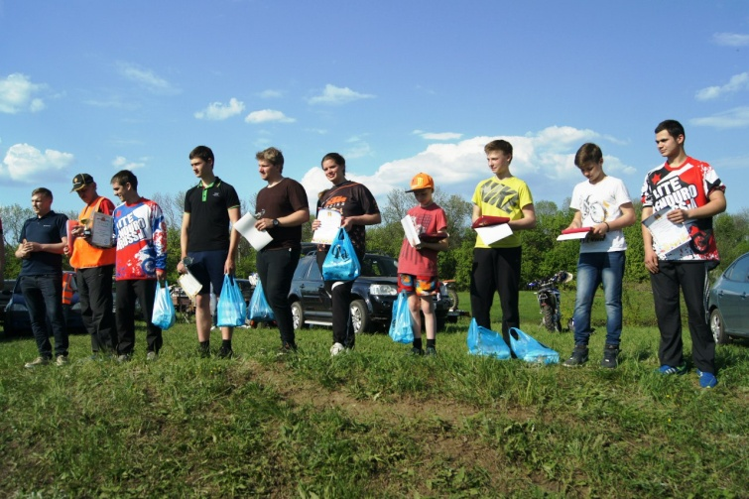
Более 50 кроссме­ нов, плюс команда судей и тех. поддержка
9
Около 3 тысяч зрителей разного возраста и яркие положительные эмоции! Это то, что не забывается долгие годы!

Slide 10
В 2014 году НП СО ООП заключило договор о содействии с Межрегиональной общественной организацией «Макарен­ ковское содружество», известной под брендом «Российская Макаренковская ассоциация». С момента заключения договора, НП СО ООП является постоянным партнером РМА, практически, во всех проводимых мероприятиях. Научно-теоретические и практические проекты обеих организаций нацелены на популяризацию и продвижение идей великого педагога А.С. Макаренко не только в том виде, в каком они изначально были поданы автором, но и с адаптацией их к современным условиям, в которых предстоит развиваться подрастающим поколениям. Созвучность в подходах к вопросам воспитания и образования делает взаимодействие обеих организаций не просто логичным и эффективным, но поднимает на более высокий качественный уровень. В 2016 году сотрудничество успешно развивалось и НП СО ООП, в качестве партнера РМА, принимало участие в различных мероприятиях, в т.ч. федерального уровня.
10

Slide 11
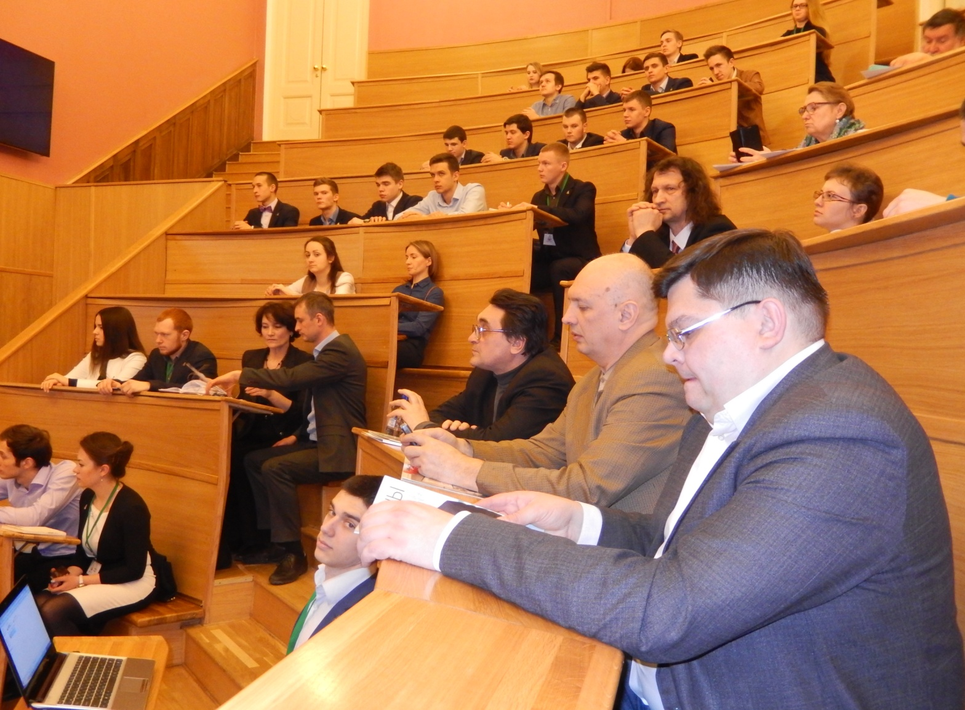
Совместное мероприятие Комитета по образованию Государственной Думы РФ, Российской Макаренковской ассоциации, НП СО ООП, компании Faberlic - Первый Московский Макаренковский проективный сбор в Российском экономическом университете им. Г.В. Плеханова 30 марта 2016 года. На снимке (первый план):
Д.В. Григорьев, сегодня - один из ведущих российских ученых в области педагогики, давний друг НП СО ООП, за ним - А.М. Кушнир – главный редактор журнала «Народное образование», далее, В.Н. Сигунов – директор НП СО ООП
11

Slide 12
Т.Ф. Кораблева – Президент Российской Макаренковской ассоциации, Председатель МОО «Макаренковское содружество» - партнера НП СО ООП выступает на Первом Московском Макаренковском проективном сборе
12

Slide 13
13
Первый Московский Макаренковский проективный сбор послужил стартом масштабного проекта, который направлен на формирование общественно-педагогических групп, консолидированных под эгидой социально значимой, социально ориентированной проектной деятельности.
Такие группы объединят лидеров образовательных организаций, активно применяющих в педагогической практике наследие А. С. Макаренко и его последователей. Проект уже охватывает более 50 школ в Москве и Московской области.
Вторым этапом, развивающим заложенные в это начинание идеи, станет МАСШТАБИРОВАНИЕ опыта подобной проектной деятельности по всей территории страны и создание современной модели «Школы Макаренко».

Slide 14
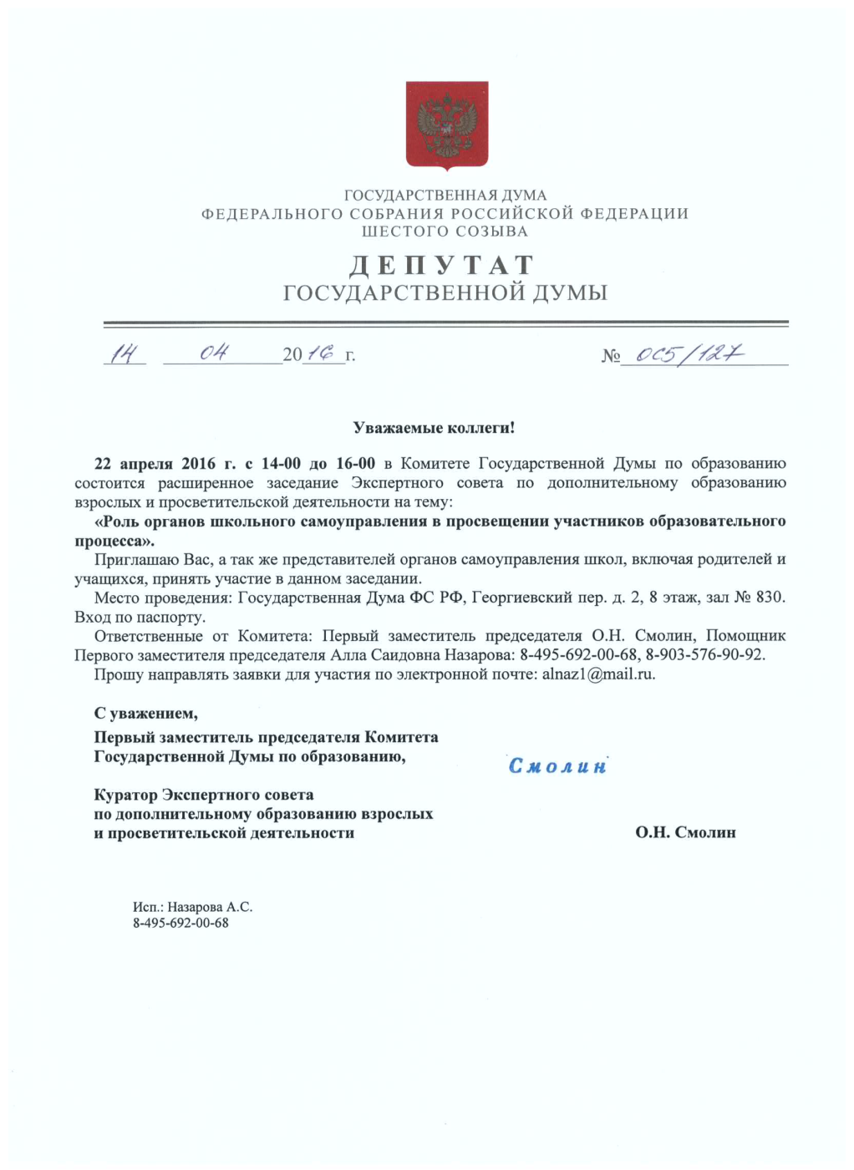
14

Slide 15
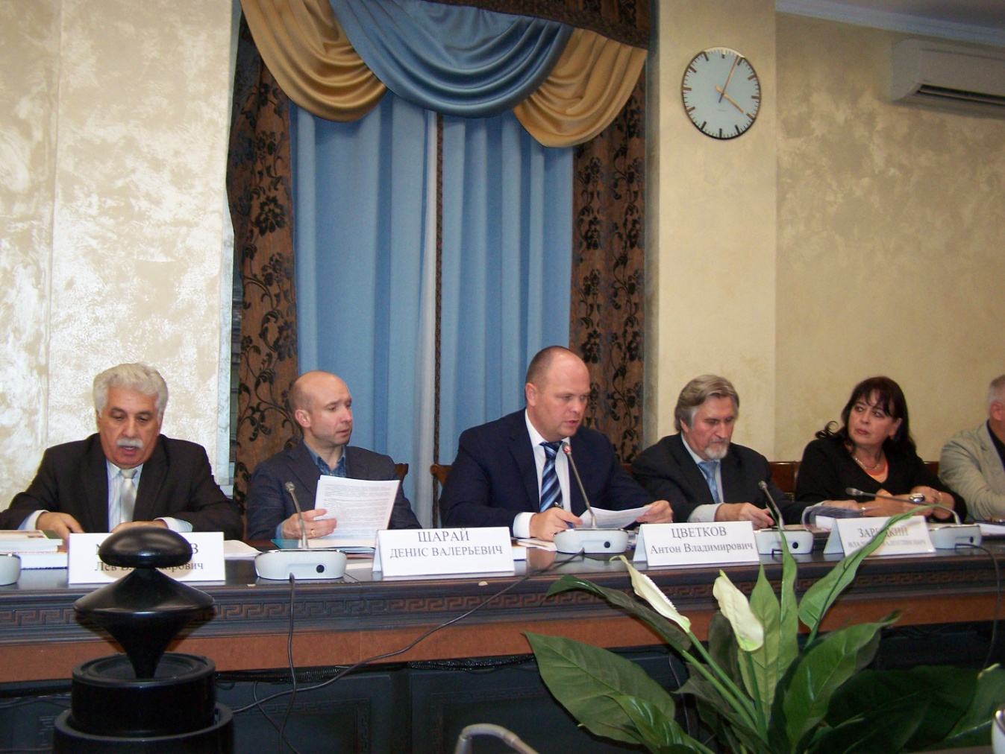
Рабочий момент Всероссийского «круглого стола» по теме:
«ОТЕЧЕСТВЕННЫЕ ПОДХОДЫ В ОБЕСПЕЧЕНИИ СОЦИАЛЬНОЙ БЕЗОПАСНОСТИ НЕСОВЕРШЕННОЛЕТНИХ. ПЕДАГОГИЧЕСКОЕ НАСЛЕДИЕ КАЛАБАЛИНЫХ, КАК РЕСУРС ФОРМИРОВАНИЯ СОЦИАЛЬНОГО ЗДОРОВЬЯ ПОДРАСТАЮЩЕГО ПОКОЛЕНИЯ» 4 октября 2016 г. Организаторы: Комиссия по безопасности Общественной палаты Российской Федерации; Департамент государственной политики в сфере защиты прав детей Министерства образования и науки Российской Федерации; Федеральное государственное бюджетное научное учреждение «Центр защиты прав и интересов детей»; Российский государственный социальный университет. Партнер НП СО ООП, РМА приглашена к участию в мероприятии
15

Slide 16
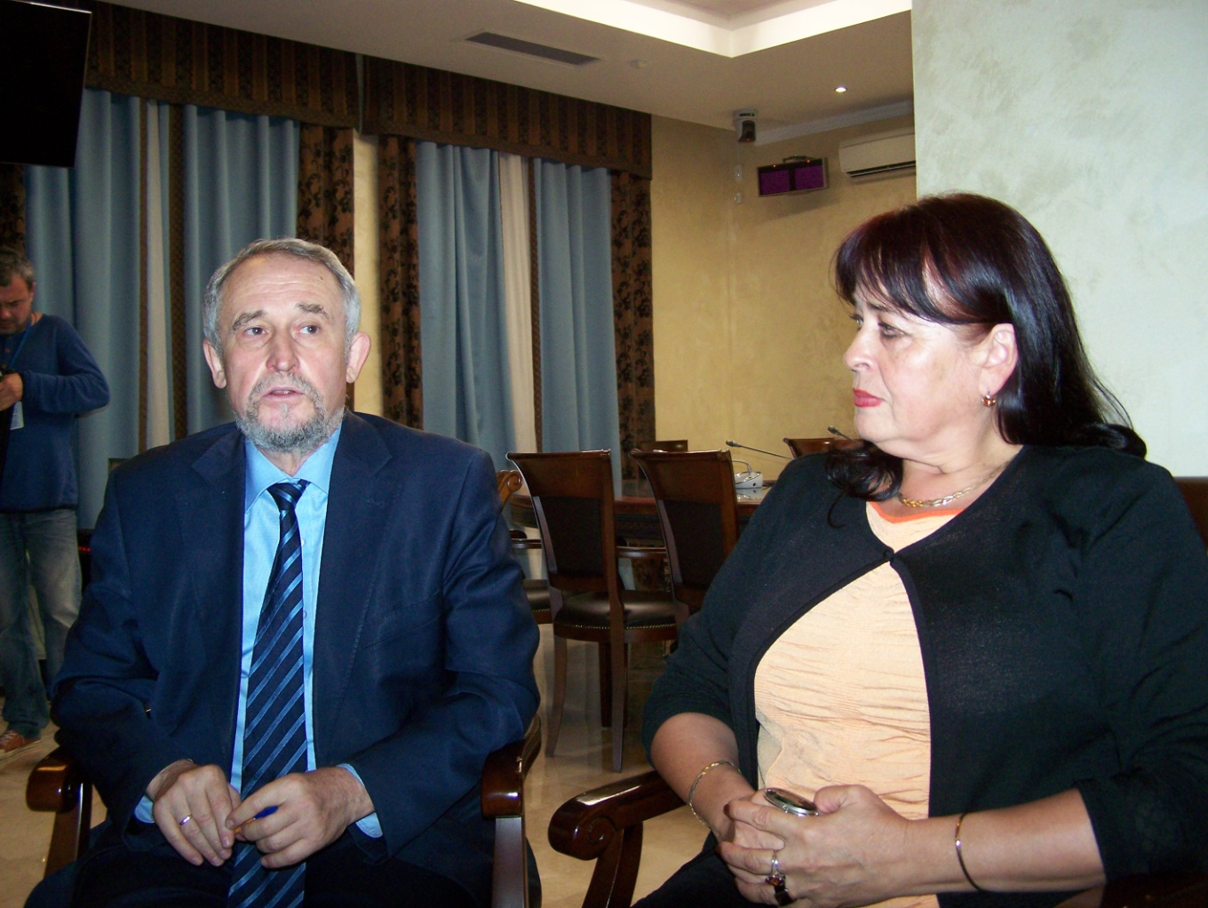
Т.Ф. Кораблева – президент РМА (партнера НП СО ООП) и М.В. Богуславский – вице-президент РМА, член-корр. РАО. В кулуарах Всероссийского «круглого стола» по теме: «ОТЕЧЕСТВЕННЫЕ ПОДХОДЫ В ОБЕСПЕЧЕНИИ СОЦИАЛЬНОЙ БЕЗОПАСНОСТИ НЕСОВЕРШЕННОЛЕТНИХ. ПЕДАГОГИЧЕСКОЕ НАСЛЕДИЕ КАЛАБАЛИНЫХ, КАК РЕСУРС ФОРМИРОВАНИЯ СОЦИАЛЬНОГО ЗДОРОВЬЯ ПОДРАСТАЮЩЕГО ПОКОЛЕНИЯ» 4 октября 2016
16

Slide 17
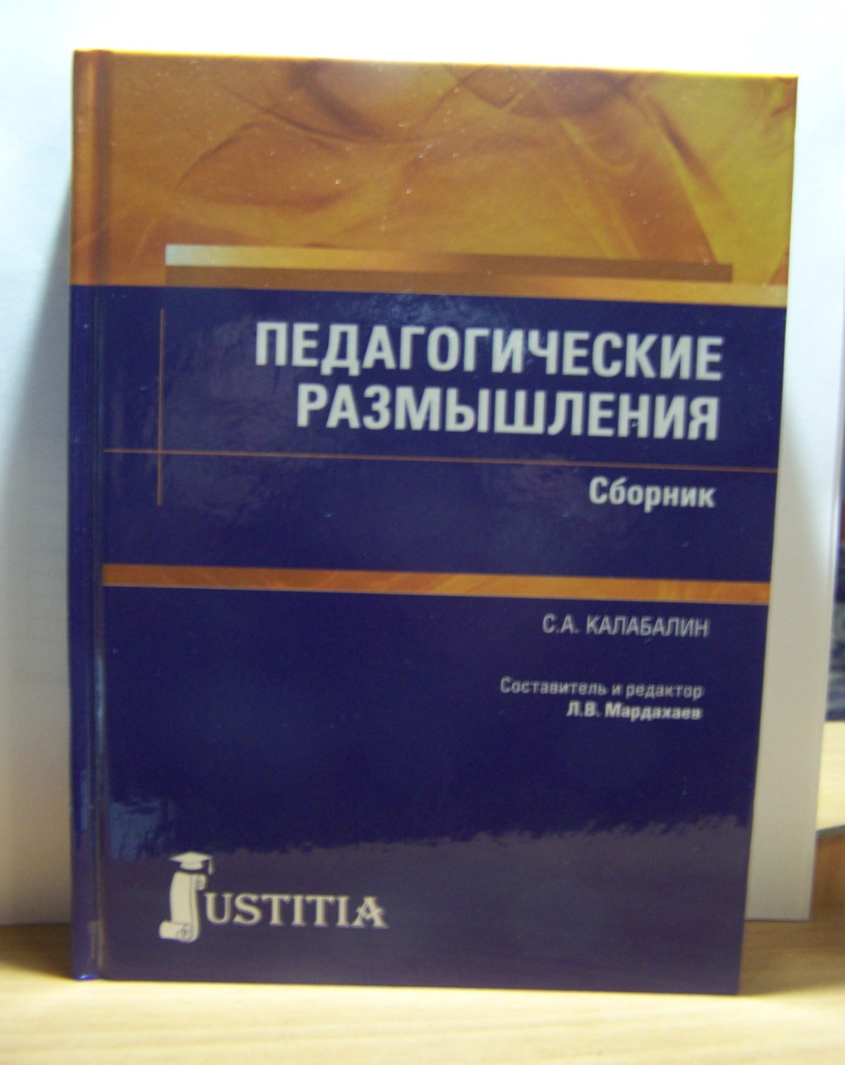
В 2016 году РМА и НП СО ООП внесли свой вклад в подготовку к изданию книги С.А. Калабалина «Педагогические размышления».
Составитель – Л.В. Мардахаев, член Правления РМА
17

Slide 18
18
В 2016 году НП СО «Объединение образовательных производств», в лице своего директора, было представлено в нескольких проектах Всероссийского уровня. Мы считаем, что наша работа в этих проектах оказалась значимой и была выполнена профессионально. Без общих усилий всей команды единомышлен­ ников такого результата добиться было бы невозможно. Безусловно, все это поднимает не только самооценку членов команды, уровень доверия партнеров, но и ставит организацию на новую ступень в поиске путей развития и в оценке масштабов задач, которые мы способны решать сегодня.

Slide 19
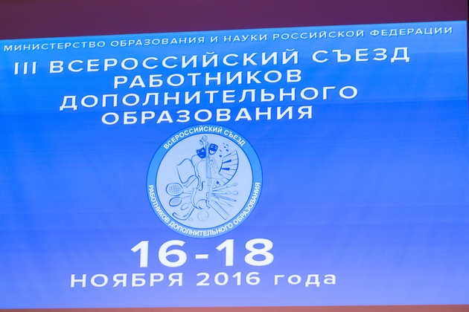
В ноябре 2016 года директор НП СО ООП
В.Н. Сигунов принял участие
в подготовке и проведении
III Всероссийского съезда работников дополнительного образования (руководство работой секции «Трудовое воспитание»).
Съезд проходил в Москве на площадке РУДН.
19

Slide 20
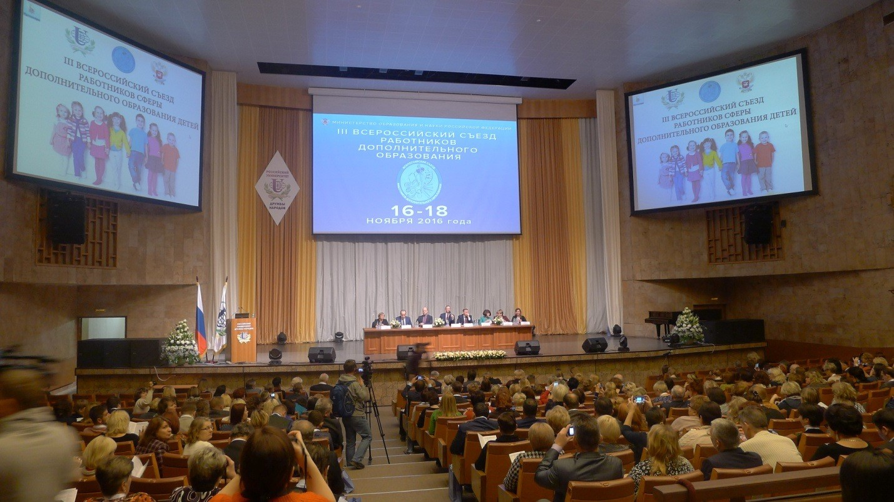
Пленарное заседание III Всероссийского съезда работников дополнительного образования. Актовый зал РУДН.
20

Slide 21
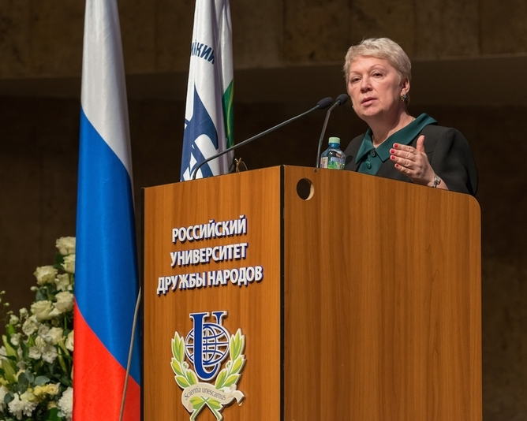
Выступление Министра образования и науки РФ
О.Ю. Васильевой на III Всероссийском съезде работников дополнительного образования.
21

Slide 22
22
В 2016 году директором НП СО ООП В.Н. Сигуновым, по договору с ФГБОУ ДО «Федеральный детский эколого-биологический центр» (договор № 150916/1 от 15 сентября 2016 года), был разработан проект ОСНОВНЫХ НАПРАВЛЕНИЙ РАЗВИТИЯ ТРУДОВЫХ ОБЪЕДИНЕНИЙ ОБУЧАЮЩИХСЯ в РОССИЙСКОЙ ФЕДЕРАЦИИ на 2016-2020 годы.
Текст документа доступен по ссылке
http://eco.sccrus-it.ru/upload/pdp01.pdf
на сайте ФГБОУ ДО ФДЭБЦ

Slide 23
Финансирование проектов, которые мы реали­ зуем, осуществляется сегодня, в основном, за счет организаций - инвесторов, таких, как компания Faberlic, ФГБОУ ДО ФДЭБЦ, либо частных меценатов.
Деньги инвесторов в 2016 году не проходили по счетам НП СО «Объединение образовательных производств». Организация вносила вклад в мероприятия интеллекту­ альными ресурсами, трудовыми и временными затратами, техническим и организационным обеспече­ нием, документальным и консультационным сопровож­ дением.
Надеемся, что грантовая поддержка создаст условия для качественного рывка в деятельности НП СО ООП и обеспечит условия для значительного вклада с нашей стороны в дело формирования и развития человеческого потенциала на благо российского государства и общества.
23

